Slide 1
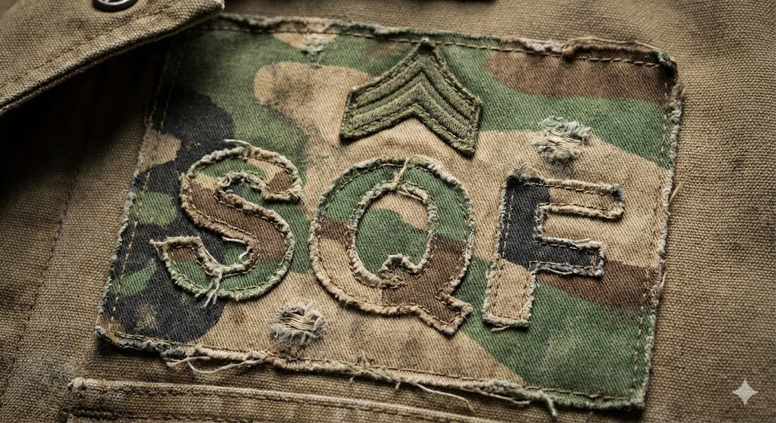







Tactical
Sandbox

Slide 2
TACTICAL SANDBOX
Manage your operations from A to Z from the HQ. Solo or Coop (1-10 players). The game loop: EQUIPMENT: Choose weapons, vehicles (ground/air) and recruit your AI allies.
SETTINGS: Adjust time and weather according to your strategy.
OBJECTIVE: Activate dynamic and stackable missions (assassination, destruction...).
ACTION: Deploy, fight and return to HQ. COMPATIBILITY with essential mods: AMF, RHS, CUP, TMT, R3F, BWMod, FFAA, VME PLA, NIArms...

Slide 3
TACTICAL SANDBOX
Operasyonlarınızı A’dan Z’ye Karargah’tan yönetin. Tekli veya İşbirliği (1-10 oyuncu). Oyun döngüsü:
EKİPMAN: Silahları, araçları (kara/hava) seçin ve yapay zeka müttefiklerinizi toplayın.
AYARLAR: Stratejinize göre zamanı ve hava durumunu ayarlayın.
HEDEF: Dinamik ve birleştirilebilir görevleri etkinleştirin (suikast, imha...).
EYLEM: Konuşlanın, savaşın ve Karargah’a dönün. Temel modlarla UYUMLULUK: AMF, RHS, CUP, TMT, R3F, BWMod, FFAA, VME PLA, NIArms...

Slide 4
TACTICAL SANDBOX
Gérez vos opérations de A à Z depuis le QG. Solo ou Coop (1-10 joueurs). La boucle de jeu :
EQUIPEMENENT : Choisissez armes, véhicules (sol/air) et recrutez vos alliés IA.
PARAMETRES : Réglez l&apos;heure et la météo selon votre stratégie.
OBJECTIF : Activez des missions dynamiques et cumulables (assassinat, destruction...).
ACTION : Déployez-vous, combattez et revenez au QG. COMPATIBILITE avec les mods incontournables : AMF, RHS, CUP, TMT, R3F, BWMod, FFAA, VME PLA, NIArms...

Slide 5
TACTICAL SANDBOX:
Verwalten Sie Ihre Operationen von A bis Z vom HQ aus. Einzelspieler oder Koop (1-10 Spieler). Der Spielablauf:
AUSRÜSTUNG: Wählen Sie Waffen, Fahrzeuge (Boden/Luft) und rekrutieren Sie Ihre KI-Verbündeten.
EINSTELLUNGEN: Stellen Sie Zeit und Wetter entsprechend Ihrer Strategie ein.
ZIEL: Aktivieren Sie dynamische und stapelbare Missionen (Attentat, Zerstörung...).
AKTION: Einsatz, Kampf und Rückkehr zum HQ. KOMPATIBILITÄT mit unverzichtbaren Mods: AMF, RHS, CUP, TMT, R3F, BWMod, FFAA, VME PLA, NIArms...

Slide 6
TACTICAL SANDBOX:
Gestiona tus operaciones de la A a la Z desde el Cuartel General. Solo o Cooperativo (1-10 jugadores). El ciclo de juego:
EQUIPAMIENTO: Elige armas, vehículos (tierra/aire) y recluta a tus aliados de la IA.
AJUSTES: Configura la hora y el clima según tu estrategia.
OBJETIVO: Activa misiones dinámicas y acumulables (asesinato, destrucción...).
ACCIÓN: Despliégate, combate y regresa al Cuartel General. COMPATIBILIDAD con mods imprescindibles: AMF, RHS, CUP, TMT, R3F, BWMod, FFAA, VME PLA, NIArms...

Slide 7
TACTICAL SANDBOX:
Gestisci le tue operazioni dalla A alla Z dal QG. Singolo o Coop (1-10 giocatori). Il ciclo di gioco:
EQUIPAGGIAMENTO: Scegli armi, veicoli (terra/aria) e recluta i tuoi alleati IA.
IMPOSTAZIONI: Regola l&apos;ora e il meteo secondo la tua strategia.
OBIETTIVO: Attiva missioni dinamiche e cumulabili (assassinio, distruzione...).
AZIONE: Schieramento, combattimento e ritorno al QG. COMPATIBILITÀ con mod essenziali: AMF, RHS, CUP, TMT, R3F, BWMod, FFAA, VME PLA, NIArms...

Slide 8
TACTICAL SANDBOX:
Управляйте своими операциями от А до Я из штаба. Одиночная или кооперативная игра (1-10 игроков). Игровой цикл:
СНАРЯЖЕНИЕ: Выбирайте оружие, технику (наземную/воздушную) и нанимайте союзников ИИ.
НАСТРОЙКИ: Настраивайте время и погоду в соответствии с вашей стратегией.
ЦЕЛЬ: Активируйте динамические и суммируемые миссии (убийство, уничтожение...).
ДЕЙСТВИЕ: Развертывание, бой и возвращение в штаб. СОВМЕСТИМОСТЬ с основными модами: AMF, RHS, CUP, TMT, R3F, BWMod, FFAA, VME PLA, NIArms...

Slide 9
TACTICAL SANDBOX:
Gestiona tus operaciones de la A a la Z desde el Cuartel General. Solo o Cooperativo (1-10 jugadores). El ciclo de juego:
EQUIPAMIENTO: Elige armas, vehículos (tierra/aire) y recluta a tus aliados de la IA.
AJUSTES: Configura la hora y el clima según tu estrategia.
OBJETIVO: Activa misiones dinámicas y acumulables (asesinato, destrucción...). ACCIÓN: Despliégate, combate y regresa al Cuartel General.
COMPATIBILIDAD con mods imprescindibles: AMF, RHS, CUP, TMT, R3F, BWMod, FFAA, VME PLA, NIArms...

Slide 10
TACTICAL SANDBOX:
Zarządzaj operacjami od A do Z z Kwatery Głównej. Solo lub Kooperacja (1-10 graczy). Pętla gry:
WYPOSAŻENIE: Wybierz broń, pojazdy (lądowe/powietrzne) i rekrutuj sojuszników AI.
USTAWIENIA: Dostosuj czas i pogodę do swojej strategii.
CEL: Aktywuj dynamiczne i możliwe do łączenia misje (zabójstwo, zniszczenie...).
AKCJA: Rozmieszczenie, walka i powrót do KG. KOMPATYBILNOŚĆ z niezbędnymi modami: AMF, RHS, CUP, TMT, R3F, BWMod, FFAA, VME PLA, NIArms...

Slide 11
TACTICAL SANDBOX:
Spravujte své operace od A do Z z velitelství. Sólo nebo Kooperace (1-10 hráčů). Herní smyčka:
VYBAVENÍ: Vyberte zbraně, vozidla (pozemní/vzdušná) a naverbujte AI spojence.
NASTAVENÍ: Upravte čas a počasí podle své strategie.
CÍL: Aktivujte dynamické a stohovatelné mise (atentát, zničení...).
AKCE: Nasadit, bojovat a vrátit se na velitelství. KOMPATIBILITA s nezbytnými mody: AMF, RHS, CUP, TMT, R3F, BWMod, FFAA, VME PLA, NIArms...

Slide 12
TACTICAL SANDBOX:
從總部全權管理您的行動。單人或合作（1-10 名玩家）。遊戲循環：
裝備：選擇武器、載具（地面/空中）並招募 AI 盟友。
設置：根據您的策略調整時間和天氣。目標：啟動動態和可疊加的任務（暗殺、破壞...）。
行動：部署、戰鬥並返回總部。兼容必備模組： AMF, RHS, CUP, TMT, R3F, BWMod, FFAA, VME PLA, NIArms...

Slide 13
TACTICAL SANDBOX:
从总部全权管理您的行动。单人或合作（1-10 名玩家）。游戏循环：
装备：选择武器、载具（地面/空中）并招募 AI 盟友。
设置：根据您的策略调整时间和天气。
目标：启动动态和可叠加的任务（暗杀、破坏...）。
行动：部署、战斗并返回总部。兼容必备模组： AMF, RHS, CUP, TMT, R3F, BWMod, FFAA, VME PLA, NIArms...

Slide 14
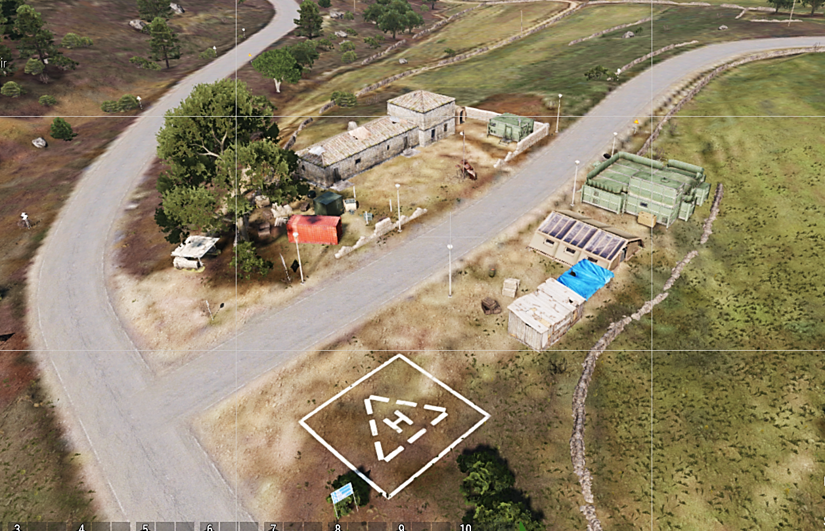
2
3
1
4
6
5

